Slide 1


Slide 2
商標設計
“Breath” 一個完整表述自由潛水活動之詞彙，故取其作為商店名稱；將B之形貌轉化為潛水面鏡之形象，而在選色方面採以偏深藍色系為主，用以傳達大海之意象，同時以底部兩藍色之同心圓表達水面，用以表達即將進入水下活動之概念。

Slide 3
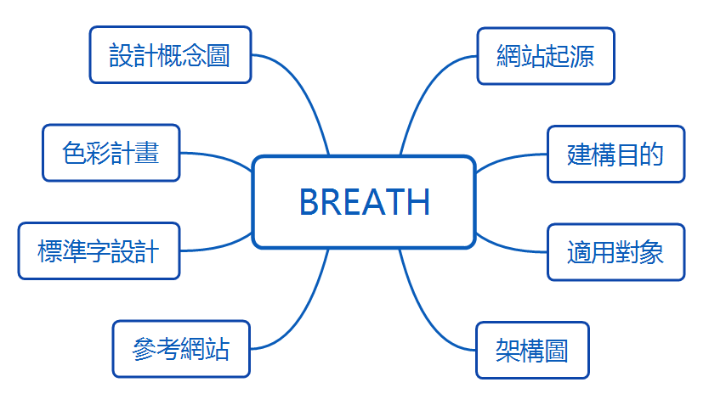
網頁概要

Slide 4
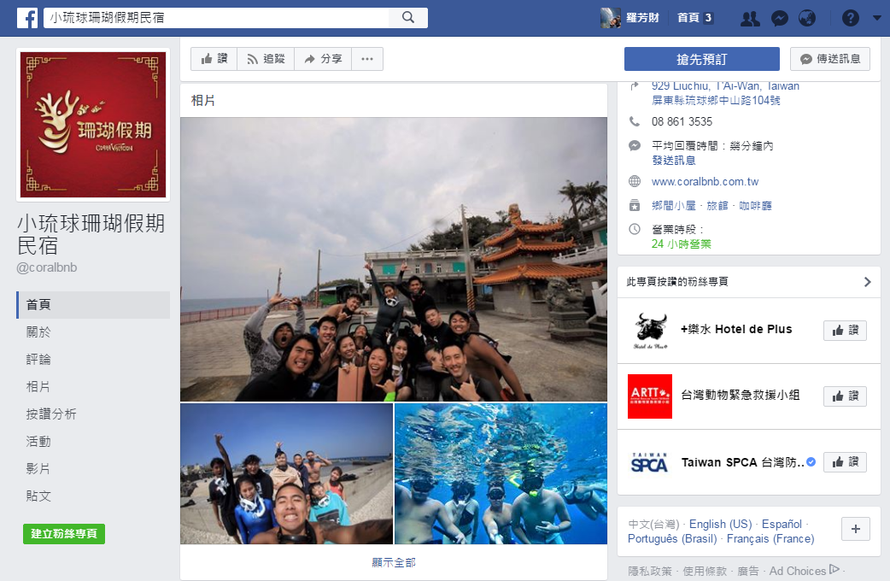
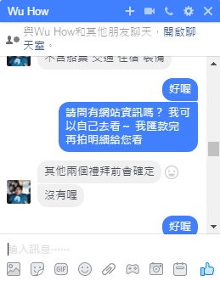
網站起源
台灣相關運動有系統之介紹及預約平台甚少

Slide 5
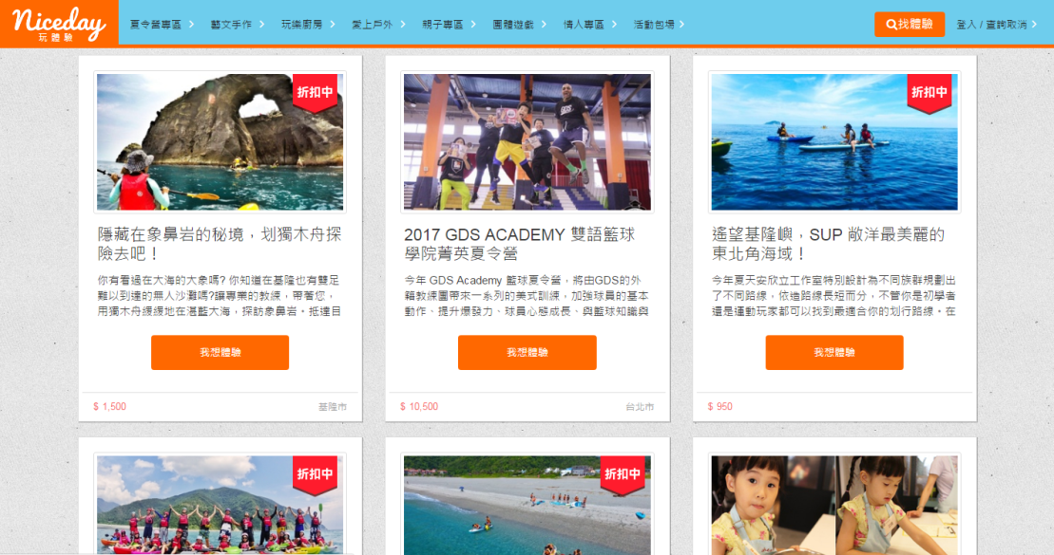
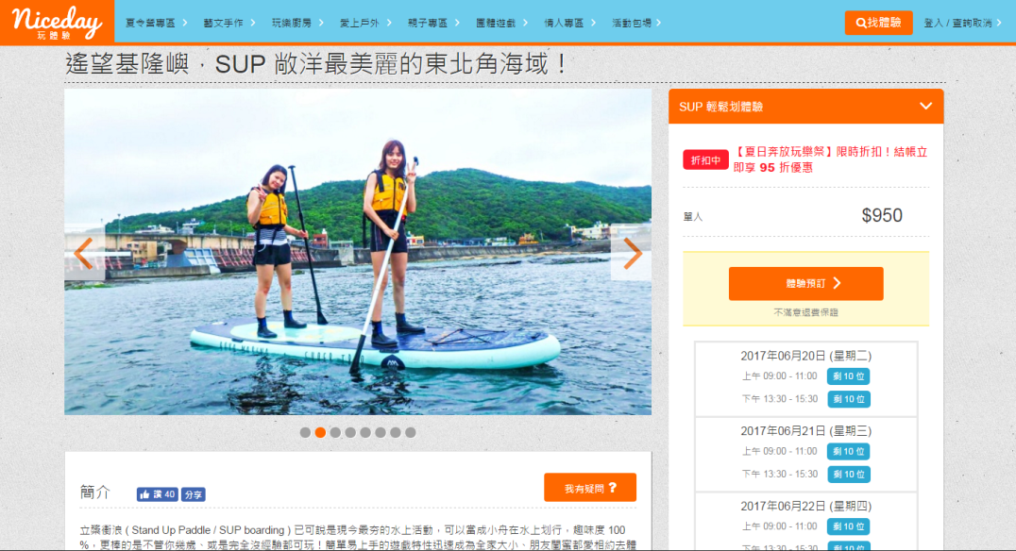
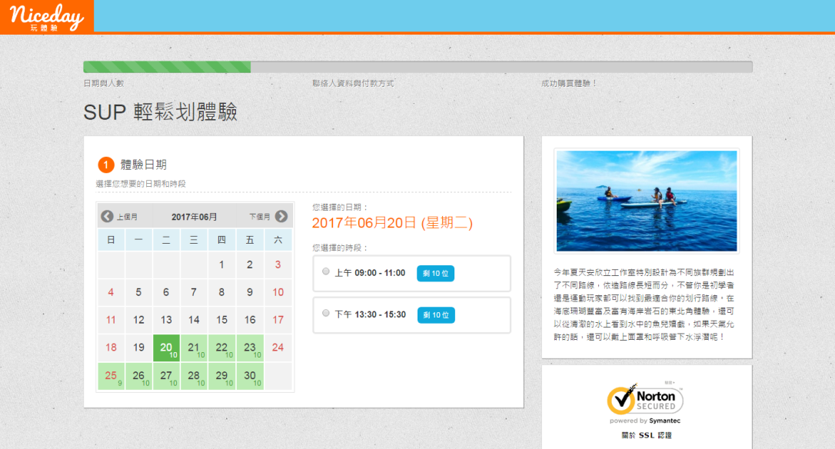
建構目的
對 顧客 :
提供一有系統之 介紹活動 、
預約課程、問題諮詢 之網站
對 店家 :
建構 有效管理顧客預約 以及
方便回覆顧客意見 之平台

Slide 6
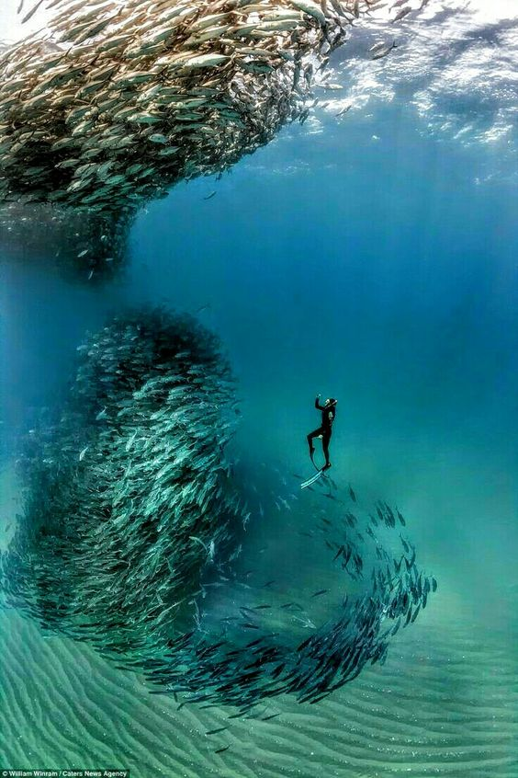

適用對象
年齡要求 :
• PADI 基礎自由潛水員 - 12 歲以上( 限於平靜水域)
• PADI 自由潛水員 - 15 歲以上
• PADI 進階自由潛水員 - 15 歲以上
• PADI 名仕自由潛水員 - 18 歲以上

Slide 7
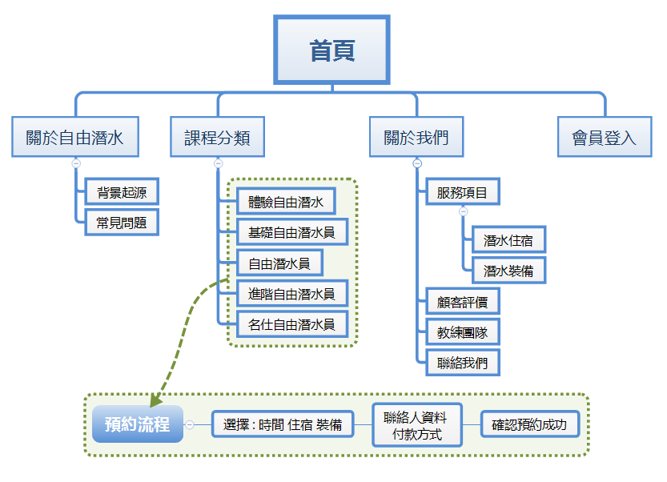
架構圖

Slide 8
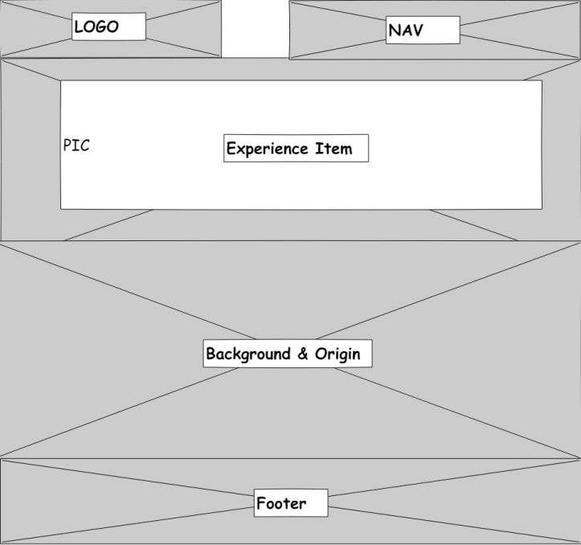
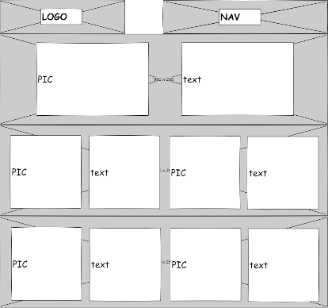
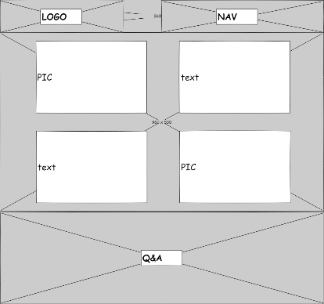
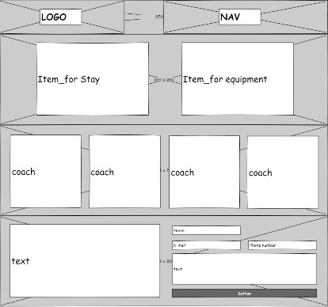
設計概念圖
首頁
預約流程
Click
課程分類
關於自由潛水
關於我們

Slide 9
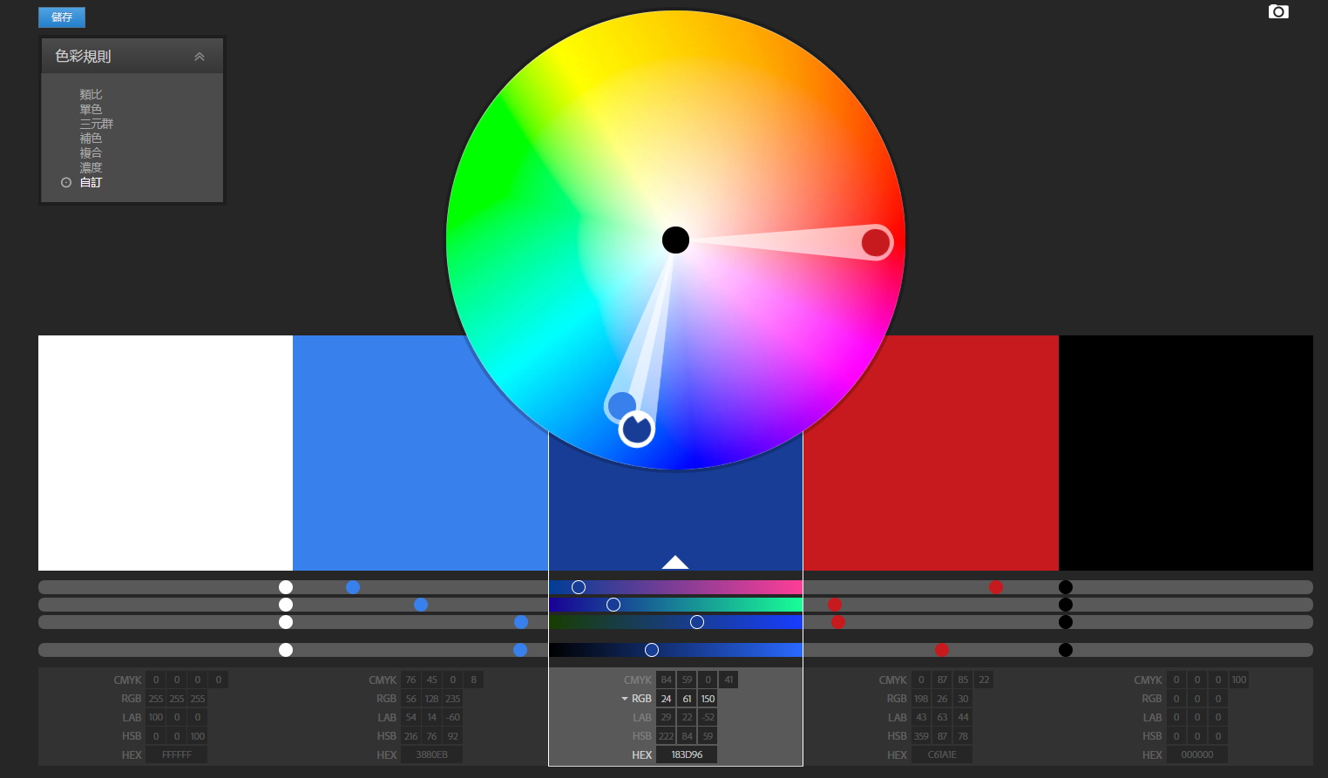
色彩計畫
背景色
輔色
主色
強調色
文字色

Slide 10
標準字設計
LOGO :
Segoe UI Symbol
Title :
Adobe 黑體 Std R
Content :
Microsoft YaHei

Slide 11
參考網站
架構/設計風格 :
niceday
南青潛水
內容 :
PADI自由潛水課程

